Slide 1
TIẾNG VIỆT 4
Tập 1
Tuần 6
Góc sáng tạo:
Quan sát vườn cây

Slide 2
Ấn để đến trang sách

Slide 3
Nhiệm vụ
Quan sát và tìm hiểu về các loài cây quanh trường học:
Đây là cây gì?
Cây có hình dáng như thế nào?
Lá cây có đặc điểm gì?

Slide 4
Ấn để đến trang sách

Slide 5
HOẠT ĐỘNG 1
NGHE GIỚI THIỆU VỀ KHU VƯỜN

Slide 6
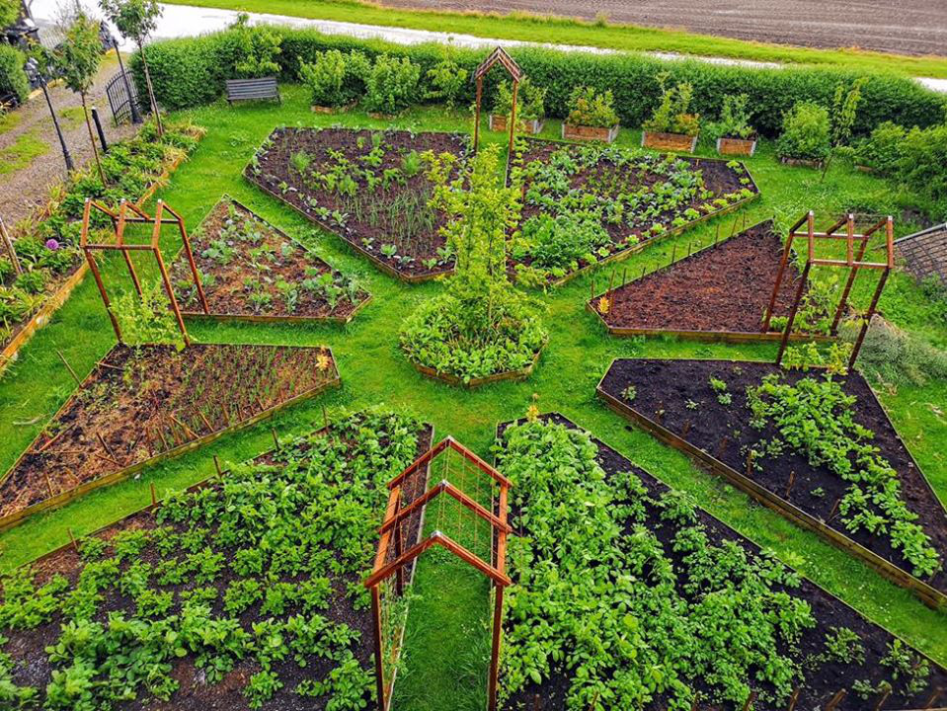
Em hãy ghi lại thông tin về khu vườn:
Diện tích
Các loài cây và đặc điểm của chúng

Slide 7
HOẠT ĐỘNG 2
QUAN SÁT VƯỜN CÂY

Slide 8
Em quan sát vườn cây và ghi chép về cây (một cây hoặc một số loài cây trong vườn).

Slide 9
HOẠT ĐỘNG 3
TRAO ĐỔI VỀ KẾT QUẢ QUAN SÁT

Slide 10
Em hãy phát biểu về thu hoạch của mình.

Slide 11
Ấn để đến trang sách

Slide 12
Em thấy tiết học này có gì bổ ích, thú vị; có điều gì cần rút kinh nghiệm?
Hoàn thành Tự đánh giá
ở nhà.

Slide 14
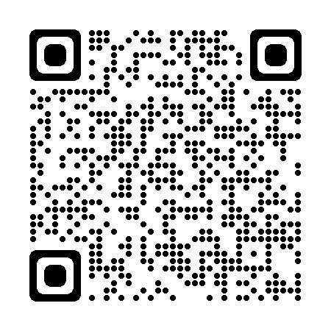
Để kết nối cộng đồng giáo viên và nhận thêm nhiều tài liệu giảng dạy,
mời quý thầy cô tham gia Group Facebook
theo đường link:
Hoc10 – Đồng hành cùng giáo viên tiểu học
Hoặc truy cập qua QR code

